Slide 1
HISTÓRIA DAS RELAÇÕES PÚBLICAS
Disciplina: Introdução ao Campo da Comunicação – CCA 0321
Prof. Dr. Richard Romancini

Slide 2
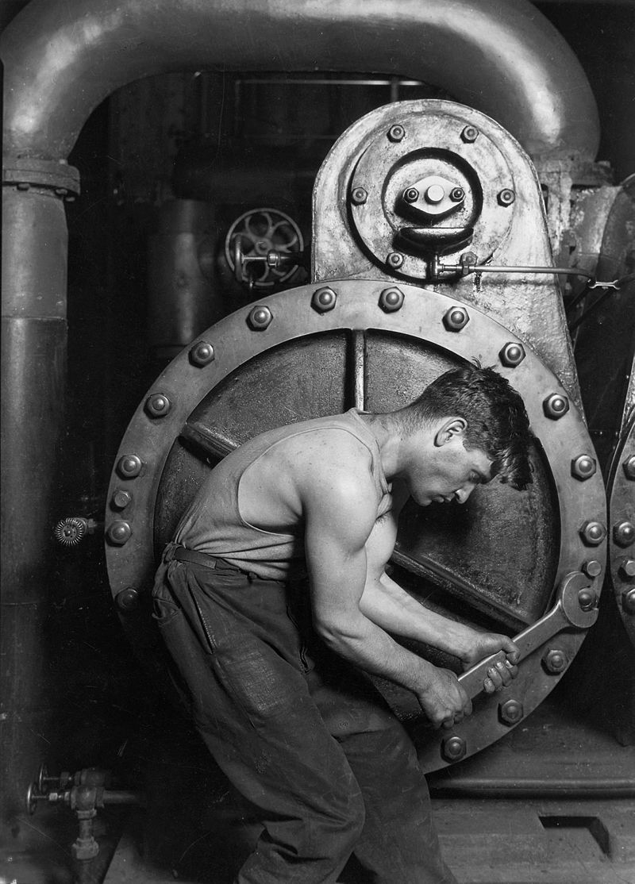
RP: surgimento intrinsecamente ligado à história dos eua
Contexto
Desenvolvimento do capitalismo estadunidense, a partir de uma série de eventos: integração e expansão nacional; desenvolvimento econômico (industrialização); organização dos trabalhadores; emergência de monopólios, e crescimento da importância da opinião pública

Slide 3
Organização dos trabalhadores
Embora a ideologia de livre iniciativa e as condições de desenvolvimento econômico tenham refreado reivindicações dos trabalhadores nos EUA, as condições ruins de trabalho, foram o fermento para a introduções de ideias socialista e de organização dos trabalhos e uma série de lutas sociais (1º maio e outras outras)
Não por acaso, o Manifesto Comunista (1848) – peça fundamental de propaganda política – chegou aos EUA, traduzido, em 1871, assim como surgem publicações voltadas a divulgar ideias socialistas nos EUA e organizações de trabalhadores (federações, sindicatos, etc.)

Slide 4
O fantasma da luta de classes
https://www.youtube.com/watch?v=EaVbYyky-Bw

Slide 5
Opinião pública em disputa: trabalhadores
Os trabalhadores começam a entrar na batalha pela opinião pública:
“Os sindicatos devem cultivar a opinião pública com o objetivo de se tornarem mais aceitáveis para a economia e a sociedade americana” (MARSHALL & RUNGELING, citados em Pinho, 2008, p. 26)
Esse trabalho tem tanto fins de denúncia quanto busca de direitos

Slide 6
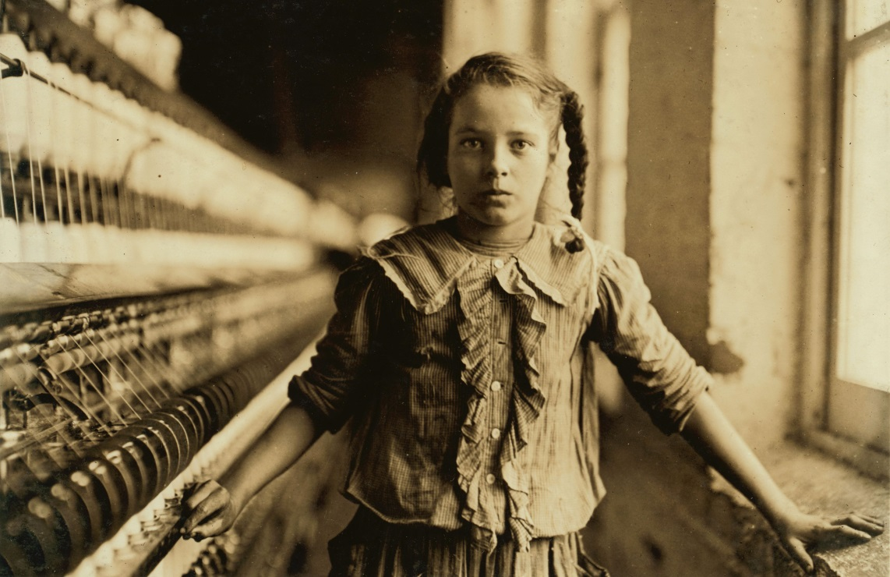
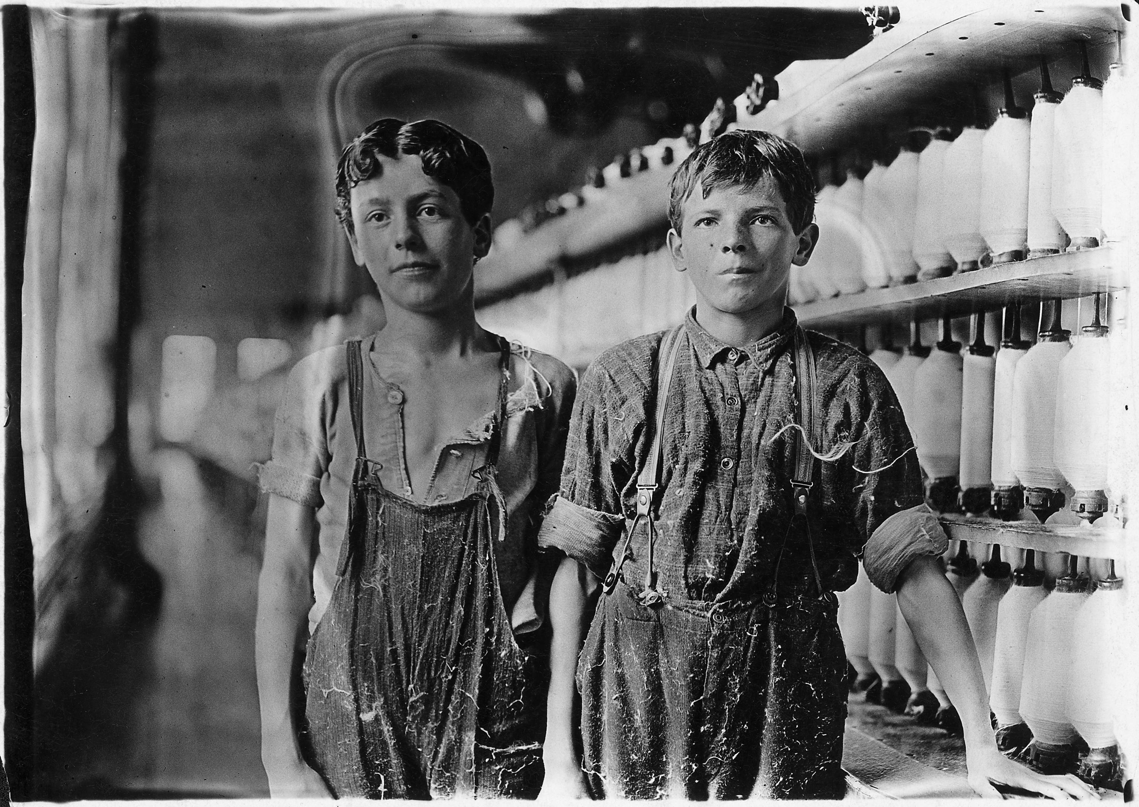
Documentação e denúncia social
Trabalhos do sociólogo e fotógrafo Lewis Hine (1874-1940)

Slide 7
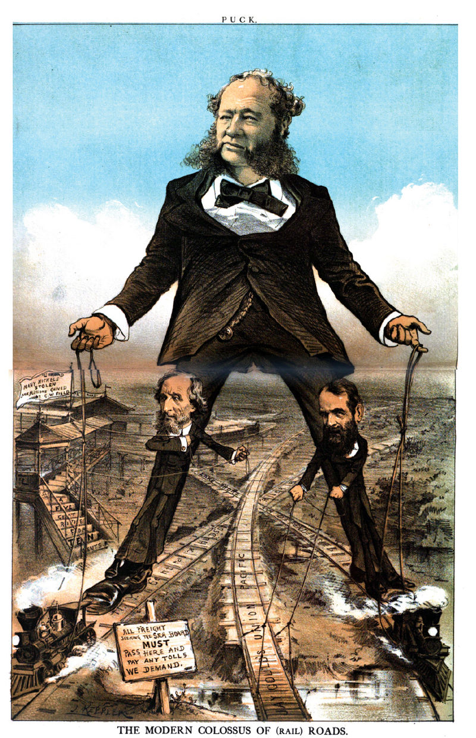
O capitalismo monopolista
William Henry Vanderbilt (1821-1885):
“O público que se dane.”

Slide 8
Opinião pública em disputa: capitalistas
Em paralelo à organização dos trabalhadores, os patrões também percebem a necessidade de utilizar estratégias de comunicação para:
combater os sindicatos,
disciplinar/treinar os trabalhadores (taylorismo, fordismo) e
promover suas causas e melhorar sua imagem perante a opinião pública

Slide 9
Opinião pública em disputa: capitalistas
Assim, em 1897, a Associação das Estradas de Ferro dos Estados Unidos empregou, pela primeira vez, a expressão “Relações Públicas” (Public Relations), com o significado que hoje se dá ao termo.
Nesse momento a noção de relações públicas diferenciada da propaganda começa a se desenvolver, em resposta à organização dos trabalhadores, mas também ao jornalismo de denúncia social (condições de vida e corrupção empresarial) (muckraking).

Slide 10
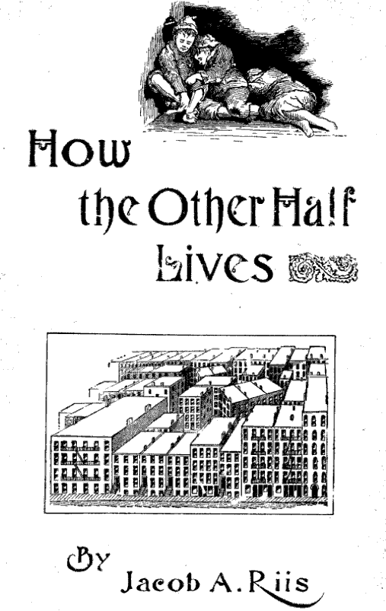
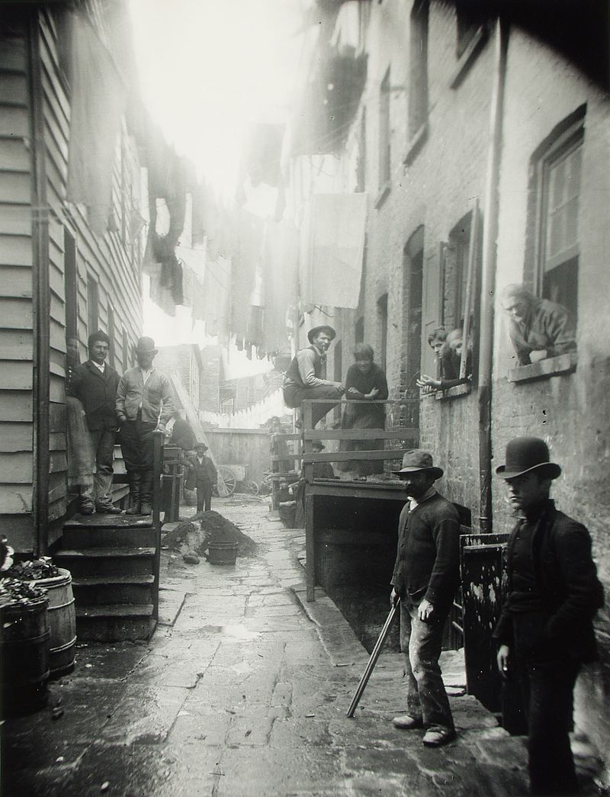
How the Other Half Lives: Studies among the Tenements of New York (1890)

Slide 11
Opinião pública em disputa: capitalistas
O contra-ataque dos capitalistas de dá por meio de estratégias mais coordenadas e abrangentes e, então, a atividade de RP se fortalece
Assim, por exemplo, em “1909 Ivy Lee tornou-se o responsável pelo setor de “divulgação e propaganda” da Pennsylvannia Railroad, empresa onde permaneceu até 1914. Fica claro que a atividade desenvolvida por Lee não pode ser considerada uma ‘extensão’ dos serviços de publicidade e propaganda da época.” (PINHO, 2008, p. 34)

Slide 12
Novas relações sociais, novas formas de comunicação
https://www.youtube.com/watch?v=3tL3E5fIZis

Slide 13
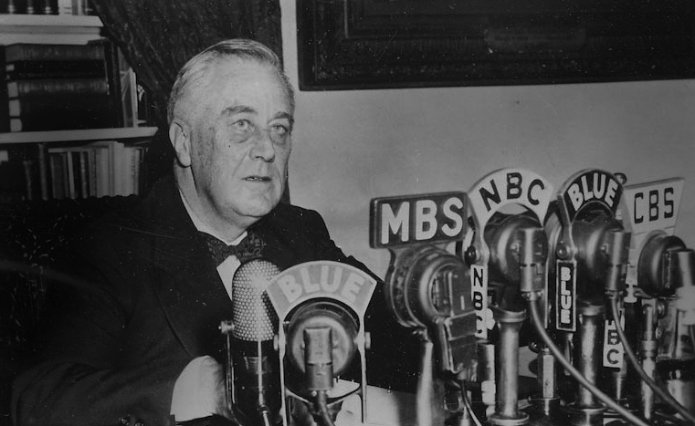
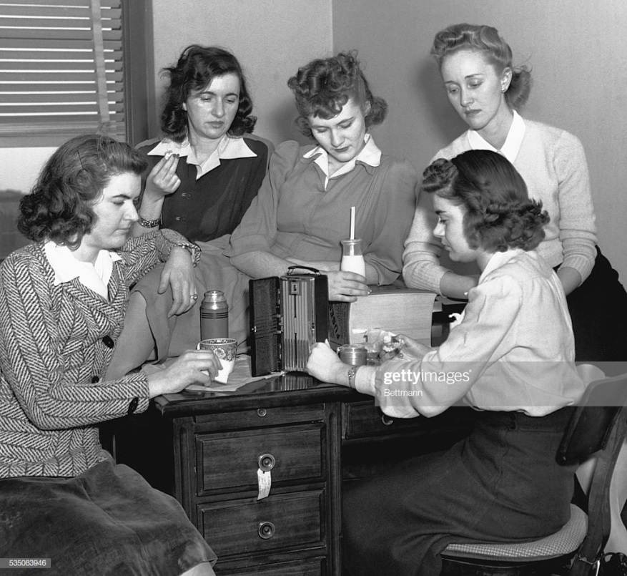
Relações públicas como atividade de governo: ROOSEVELT: e o new deal

Slide 14
SÍNTESE
“A profissionalização, em matéria de comunicação, tanto do sindicalismo como do patronato, fez emergir as relações públicas como atividade profissional.”
[...]
“A grande importância, aqui, deve ser dada à opinião pública. Percebe-se que quando a sociedade civil americana começa a organizar-se, surge a necessidade da profissão de relações públicas. Tal atividade, que tem como princípio, nesse período, persuadir a opinião pública, tornando-a favorável a diferentes causas e princípios (trabalhadores ou patrões), revela possuir um fundamento claramente político.” (Pinho, 2008)

Slide 15
FUTURO
Temas relevantes: inserção das RP nas grandes questões contemporâneas e alargamento profissional propiciada por ampliação de espaços (ONGs, associações da sociedade civil, etc.) e ...

